Slide 1


Slide 2
















Slide 3
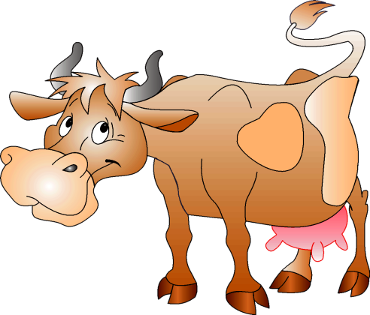


Хоть крепки мои копыта
И остры мои рога,
Я добра и не сердита,
Нравом вовсе не строга.
В поле я мычу: "Му-му!
Молочка налить кому?"
Корова

Slide 4
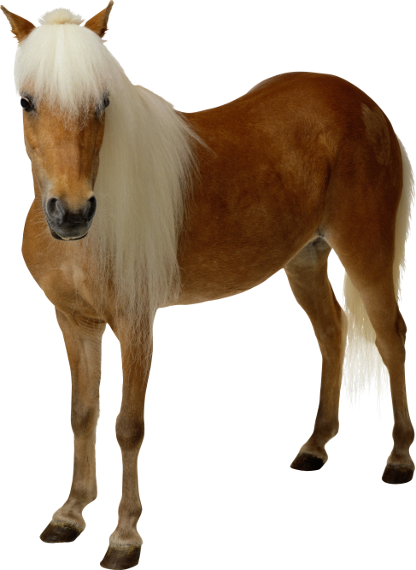
Чемпионка в быстром беге,
Я порой вожу телеги.
Дядя конюх мне принес
Воду, сено и овес.
Лошадь

Slide 5
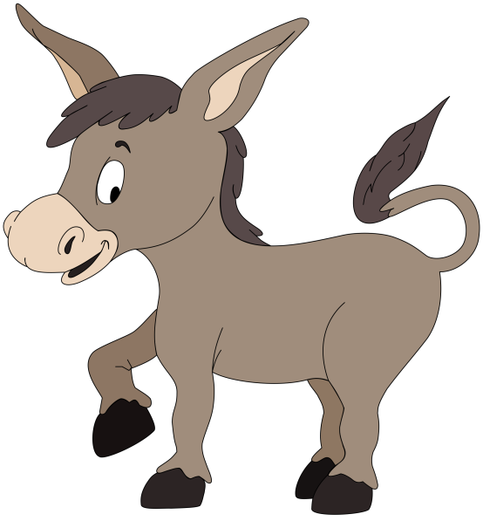
Посмотрите-ка, ребятки, -
Это родственник лошадки!
Он, сестрица, братец, мама,
Дед и папа - все упрямы!
Ослик

Slide 6
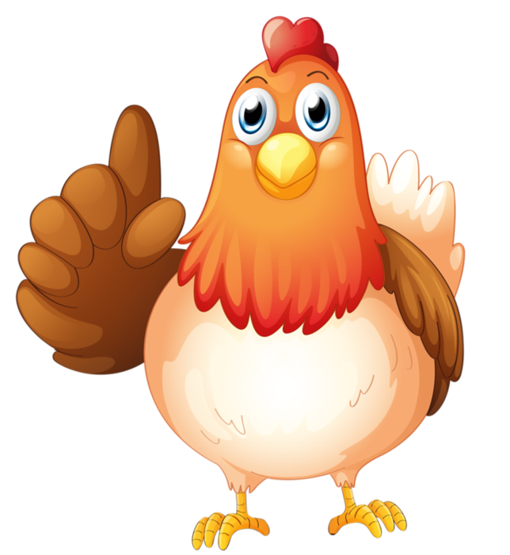
Я обычная наседка,
Уточка - моя соседка.
Жаль, взлететь мне нелегко,
Куд-кудах, ко-ко-ко!
Курица

Slide 7
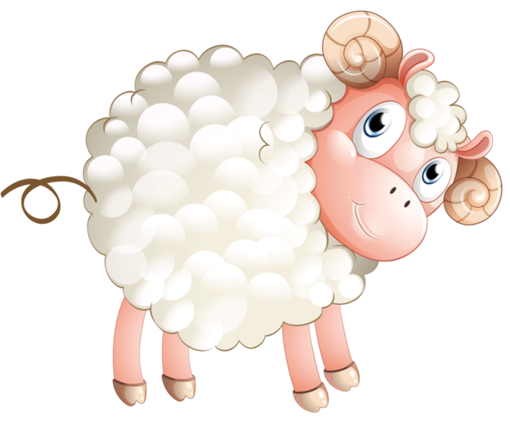
Я знаком давно тебе,
Говорю я: "Бе-бе-бе!"
У меня крутые рожки,
В башмачках-копытцах ножки.
Баран

Slide 8

Человеку верный друг,
Чутко слышу каждый звук.
У меня отличный нюх,
Зоркий глаз и острый слух.
Собака

Slide 9
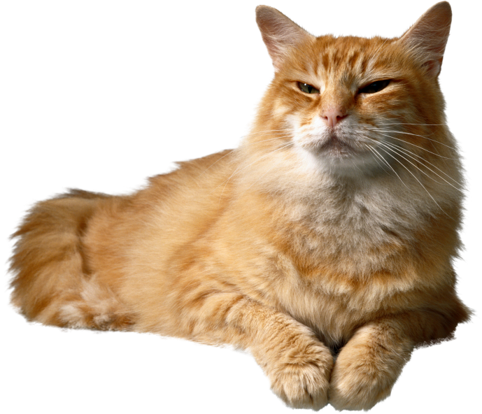
Пробираюсь по забору,
На охоту выхожу.
Мышки спрятались по норам,
Я их долго сторожу.
Кот

Slide 10

Птица хищная с ушами
Громко ухает ночами.
Сова

Slide 11
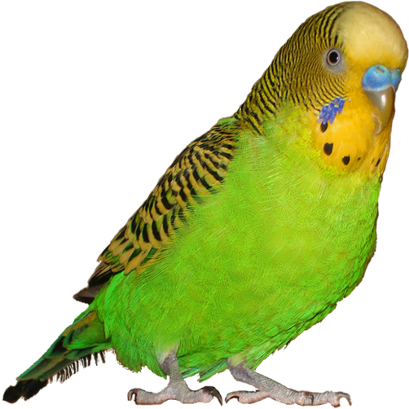
Птица слов немало знает,
Всё на свете повторяет!
Сюртучок на птице пестрый,
Клюв - изогнутый и острый!
Попугай

